Slide 1
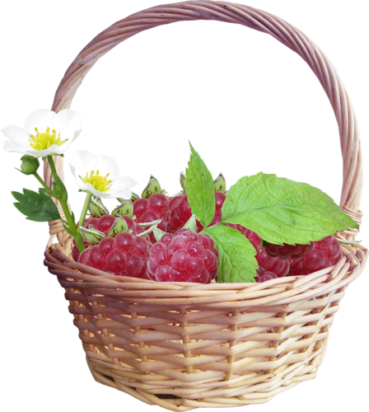
Малиновые ароматы детства
Интерактивная викторина для учащихся 3-4 классов
Автор:
Ольга Михайловна Степанова
учитель английского языка
МБОУ «Цивильская СОШ №1
имени Героя Советского Союза М.В. Силантьева»
города Цивильск Чувашской Республики
2018

Slide 2
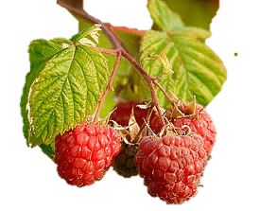
Густой и колючий малинник подрос
На тихой полянке в долине;
Склоняются _________ под тяжестью рос
И тяжестью спелой малины.
ветви

Slide 3
Когда там бываю, то кажется мне,
Что может вдруг выйти из леса
Малинкой полакомиться в тишине
Медвежьего царства ___________ !
принцесса

Slide 4
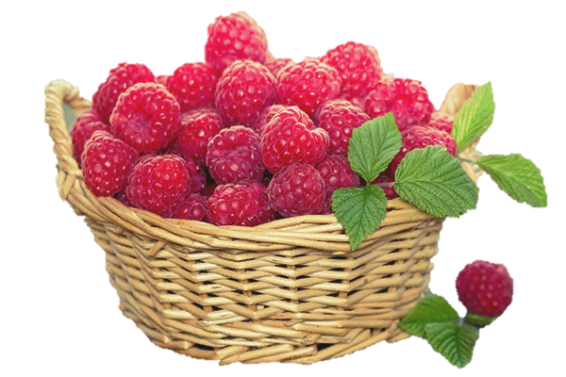
Я спелых ягод наберу -
Сварю вкуснейшее варенье!
Ещё цветов букет нарву
И напишу _____________________!
стихотворенье

Slide 5
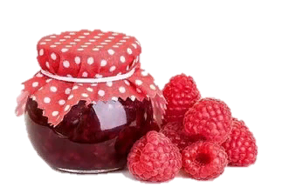
Пирожки. . . с малиновым вареньем !
Это - вкуснота и _______________!
Зайцем лучик бегает по стенке !
А на кухне. . . сладко пахнут пенки !
объеденье

Slide 6
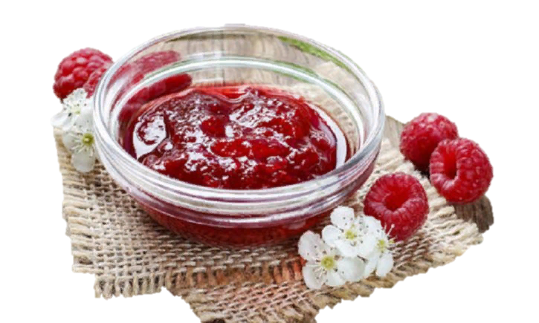
В тазике варенье поспевает !
Мама там половником мешает !
Аромат весь дом наш наполняет,
Ручейком в ____________ убегает !
окошко

Slide 7
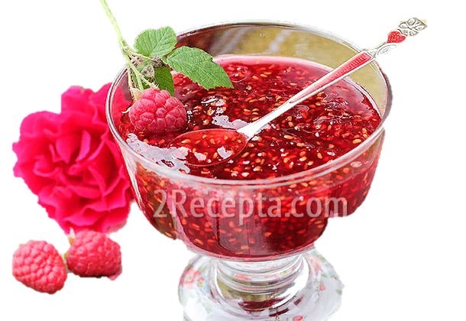
И на чудный запах к нам без спросу
Прилетают сладкоежки - _______ !
Ароматы головы вскружили !
Пенки - как нектар, заворожили !
осы

Slide 8
И летают, и жужжат упрямо ! -
Их в окошко прогоняет мама !
И у нас. . . такое настроенье ! -
Уплетаем дивное ______________!
варенье

Slide 9
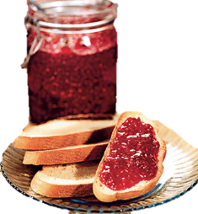
пенки
И про __________ тоже не забыли ! -
Наперегонки употребили !
С мягкою горбушкой от батона !
С молоком из белого бидона !

Slide 10
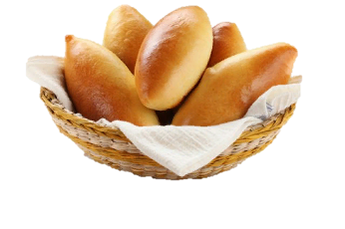
А потом, пока в саду
гуляли, -
Чуть на пирожки не опоздали !
Обжигались детские ____________ ! -
НО ! НЕ уронили мы ни крошки !
ладошки

Slide 11
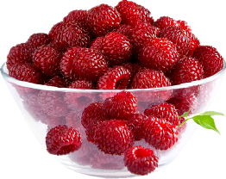
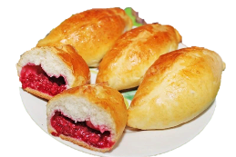
Пирожки. . . любой запомнил с Детства ! -
Это. . . Достоянье и Наследство !
Сквозь года мы ЭТО помнить будем !
_____________ Детства НЕ забудем ! ! !
Ароматы

Slide 12
Спасибо за участие в малиновой викторине!

Slide 13
Источник:
Детство Босоногое 19 июля - День пирожков с малиновым вареньем!.. https://www.stihi.ru/2015/07/19/3332
Стихи про малину http://chto-takoe-lyubov.net/stikhi-o-lyubvi/kollektsii-stikhov/7141-stixi-pro-malinu
Изображения взяты на сайте http://yandex.ru
Условия использования сайта https://yandex.ru/legal/fotki_termsofuse/

